Slide 1
República
Dominicana
COPOLAD III
Abordaje de las vulnerabilidades
relacionadas con las drogas
en el territorio.
Estrategia
Alas de Trasformación
Lic. Lohadis Ureña
Directora de Estrategia de Prevención de Drogas y Promación de la salud
Lic. Sandra Fernandez
Asesora local del proyecto República Dominicana
Puerto España (Trinidad y Tobago)
25 al 27 de marzo 2025
COPOLAD III es un consorcio formado por:
Socios colaboradores:

Slide 2
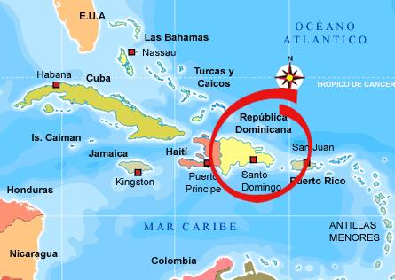
Estrategia de Territorialización en la República Dominicana
Territorialization’s Strategy in Dominican Republic
¨ALAS DE TRANSFORMACIÓN¨
Wings of Transformation (COPOLAD III, acción 2.4)
República
Dominicana
:
The Dominican Republic, located in the Caribbean, shares the island of Hispaniola with Haiti. According to the 2023 survey, the population is approximately 11 million. The capital is Santo Domingo, which is also the country's largest city.
:
La República Dominicana, situada en el Caribe, comparte la isla de La Española con Haití. Según la encuesta 2023, la población es de aproximadamente 11 millones de habitantes. La capital es Santo Domingo, que es también la ciudad más grande del país.
COPOLAD III es un consorcio formado por:
Socios colaboradores:

Slide 3
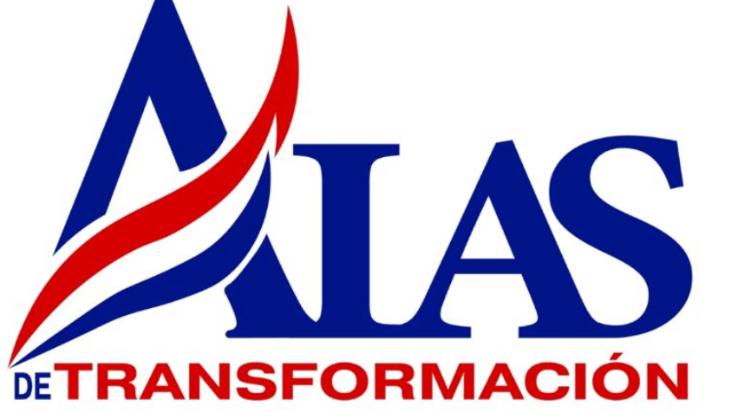
Estrategia de Territorialización en la República Dominicana
Territorialization’s Strategy in Dominican Republic
¨ALAS DE TRANSFORMACIÓN¨ - “Wings of Transformation”
(COPOLAD III, acción 2.4)
República
Dominicana
Respuesta a realidades que enfrentan las mujeres privadas y sus hijos e hijas.
Responding to the realities faced by incarcerated women and their children.
Enfocado a desarrollar y fortalecer las redes de apoyo para las internas y sus familias.
Focused on developing and strengthening support networks for inmates and their families.
Ofrecer un entorno más estable a través del refuerze de los vinculos parentales y el apoyo a las necesidades basicas de los NNA.
Offering a more stable environment by strengthening parental ties and supporting the basic needs of children and adolescents
Contribuiyendo a la reducción de factores de riesgo para mitigar los efectos negativos del encarcelamiento y prevención de la repetición de ciclos de vulnerabilidad.
Contributing to the reduction of risk factors to mitigate the negative effects of incarceration and prevent the repetition of cycles of vulnerability.
Enfoque de derechos humanos, protección infantil y territorialización.
Focusing on human rights, child protection, and territorialization
COPOLAD III es un consorcio formado por:
Socios colaboradores:

Slide 4
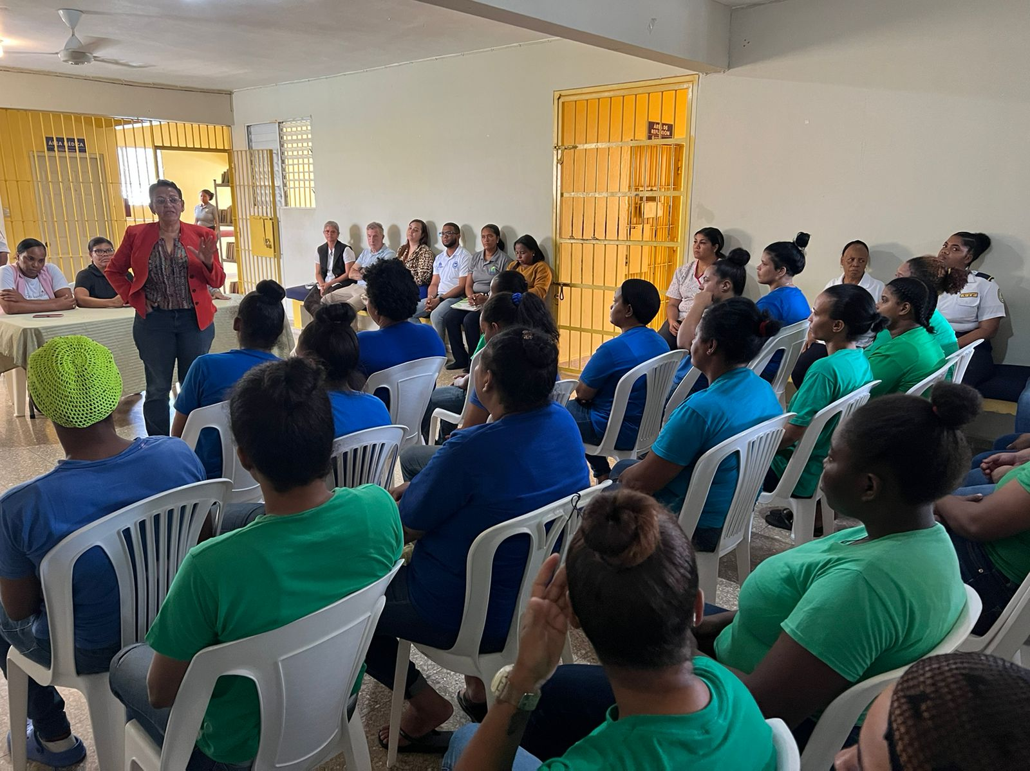
.
República
Dominicana
¿Porque Alas de Transformación?
Why Wings of Transformation?
Para brindar apoyo y protección a los grandes olvidados: los hijos e hijas de las mujeres privadas de libertad. Estos menores, por razones de género, quedan en muchos casos desamparados cuando es la madre entra en prisión.
To provide support and protection to the most forgotten: the children of women deprived of their liberty. These minors, due to gender reasons, are often left helpless when their mother is imprisoned.
Las investigaciones destacan que la separación forzada puede provocar problemas como ansiedad, depresión y estigmatización, afectando no solo la salud mental de los menores, sino también su rendimiento académico y relaciones interpersonales.
Research highlights that forced separation can lead to problems such as anxiety, depression, and stigmatization, affecting not only the mental health of minors but also their academic performance and interpersonal relationships
Además, la literatura resalta que fortalecer redes de apoyo es crucial para mitigar estos efectos adversos, creando un entorno que favorezca la resiliencia y permita a las familias reorganizarse positivamente.
Furthermore, the literature highlights that strengthening support networks is crucial to mitigating these adverse effects, creating an environment that fosters resilience and allows families to reorganize positively.
Estrategia de Territorialización en la República Dominicana
¨ALAS DE TRANSFORMACIÓN¨ (COPOLAD III, acción 2.4)
COPOLAD III es un consorcio formado por:
Socios colaboradores:

Slide 5
Estrategia de Territorialización en la República Dominicana
Territorialization’s Strategy in Dominican Republic
¨ALAS DE TRANSFORMACIÓN¨ - “Wings of Transformation”
(COPOLAD III, acción 2.4)
República
Dominicana
Objetivo General:
Desarrollar y/o fortalecer redes de apoyo para las personas privadas de libertad, con el fin de mitigar los efectos negativos del encarcelamiento especialmente en sus hijos e hijas, para promover su bienestar y prevenir la repetición de ciclos de vulnerabilidad, mediante un enfoque de derechos humanos, protección infantil y territorialización.
Objetivos Especificos- Specific Objetctives:
Redes de Apoyo: Ampliar conexiones de internas con familia, amigos y comunidades. Support Networks: Expand inmates' connections with family, friends, and communities
Comunicación: Facilitar la comunicación entre internas y sus hijos para fortalecer vínculos. Communication: Facilitate communication between inmates and their children to strengthen ties.
Acceso a Recursos: Conectar internas y familia con servicios de salud, educación y otros servicios para apoyar a sus hijos. Access to Resources: Connect inmates and their families with health, education, and other services to support their children.
Capacitación: Desarrollar talleres al personal penitenciario, actores clave y a las familias para mejorar la capacidad de apoyo. Training: Conduct workshops for prison staff, key stakeholders, and families to improve support capacity.
General Objective:
Develop and/or strengthen support networks for incarcerated persons, in order to mitigate the negative effects of incarceration, especially on their children, promote their well-being, and prevent the repetition of cycles of vulnerability, through a human rights, child protection, and territorialization approach.
COPOLAD III es un consorcio formado por:
Socios colaboradores:

Slide 6
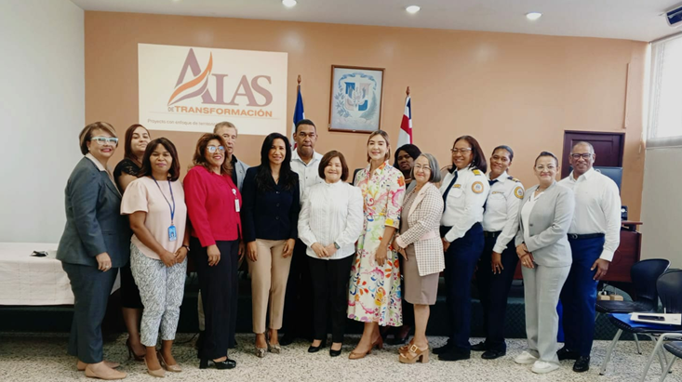
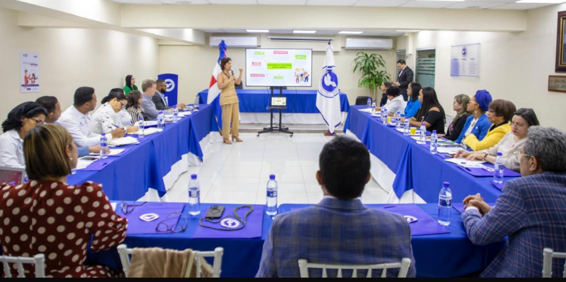
Estrategia de Territorialización en la República Dominicana
Territorialization’s Strategy in Dominican Republic
¨ALAS DE TRANSFORMACIÓN¨ - “Wings of Transformation”
(COPOLAD III, acción 2.4)
República
Dominicana
Actores Clave
Consejo Nacional de Drogas
National Drug Council
Dirección General de Servicios Penitenciarios y Correccionales
General Directorate of Penitentiary and Correctional
Comité Gestores Penitenciario
Penitentiary Management Committee
Autoridades Municipales
Municipal Authorities
Gobernación del municipio de Bani
Governor of the Municipality of Bani
Ciudadano Modelo RD
Model Citizen RD
Lideres comunitarios del municipio de Bani
Community leaders of the Municipality of Bani
Ministerio de la Mujer
Ministry of Women
Consejo Nacional para la niñez y la adolescencia
National Council for Children and Adolescents
COPOLAD III es un consorcio formado por:
Socios colaboradores:

Slide 7
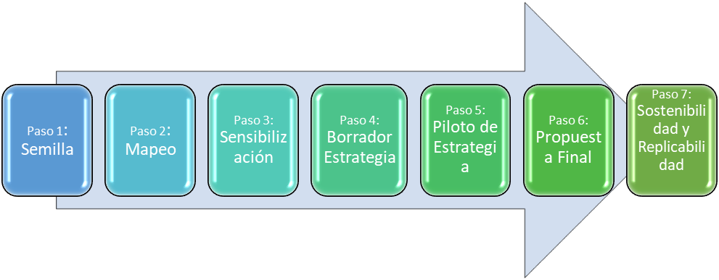
Estrategia de Territorialización en la República Dominicana
Territorialization’s Strategy in Dominican Republic
¨ALAS DE TRANSFORMACIÓN¨ - “Wings of Transformation”
(COPOLAD III, acción 2.4)
PROCESO DE TERRITORIALIZACIÓN
TERRITORIALIZATION PROCES
República
Dominicana
Seed
Mapping
Sesibilization
Strategy's Draft
Strategy's Pilot
Final Proposal
Sostainable and Multipliply
COPOLAD III es un consorcio formado por:
Socios colaboradores:

Slide 8
Mapeo y Diagnóstico Mapping
Creación y fortalecimiento de Redes de Apoyo - Create a Support Network
Facilitación del acceso a servicios institucional - Facilitating acess to institucional services
Componente de sensibilización y formación - Sensibilization and Training
Adecuación de los dispositivos de los CCR - Adjust of CCR Settings
Monitoreo y Evaluación- Monitoring and Evaluation

Slide 9
Estrategia de Territorialización en la República Dominicana
Territorialization’s Strategy in Dominican Republic
¨ALAS DE TRANSFORMACIÓN¨ - “Wings of Transformation”
(COPOLAD III, acción 2.4)
República
Dominicana
Metas alcanzadas: Goals Achieved
Conformación de equipo semilla (coordinador y responsable). Formation of seed team
Mapeo de las organizaciones y recursos existentes en la comunidad de Bani. Mapping on existing organizations and resourses in Bani Community
4- Entrevistas de sensibilización a representantes de instituciones locales. Sensibilizations interviews with representative of local instituitions
3- Cuestionarios diseñados y aplicados para el levantamiento de la información. Questionary produced and applied for the survey of informations
2- Reunión de socialización de la estrategia Alas de Transformación con actores clave. Strategy socialization meeting – Wings of transformation with key actors
1- Taller presencial (WORKSHOP) sobre el enfoque de territorialización y creación de redes de apoyo. Face to Face workshop on the territorializationaproach and creation of support networks
1- Borrador de la guia de aplicación de la Estrategia Alas de Trasnformación elaborado. Draft Wings of Transformation’s Guide
Logros - Achievments
Proyección. - Projection
Próximos pasos: Next Steps
Ejecución del piloto de la estrategia Alas de Transformación en el CCR Bani Mujeres - Implementation of the pilot Wings of Transformation Strategy in the CCR Bani Women
Introducir en el Código de Conducta nueva adaptación para evaluar el seguimiento a los hijos/as de las internas. Introduce a new adaptation to the code of conduct to evaluate the follow up of inmates sons and daugthers
Evaluar el piloto de la Estrategia Alas de Transformación Acess the Pilot Strategy
Aprobación de la Política Nacional sobre Drogas 2025-2030 por el Poder Ejecutivo de la Republica Dominicana. Aproval of the Nationak Drug Policy 2025-2030 by the Executive of RD
Integración en el componente de familia de la nueva reforma del sistema penitenciario. Integration in the family component of the New Reform on the Penitenciary Sistem
Adaptar la estrategia para la población carcelaria masculina
Adapt the sttretegie in male prison population.
COPOLAD III es un consorcio formado por:
Socios colaboradores:

Slide 10
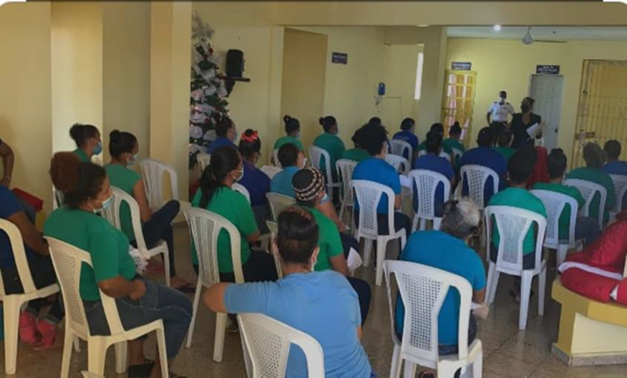
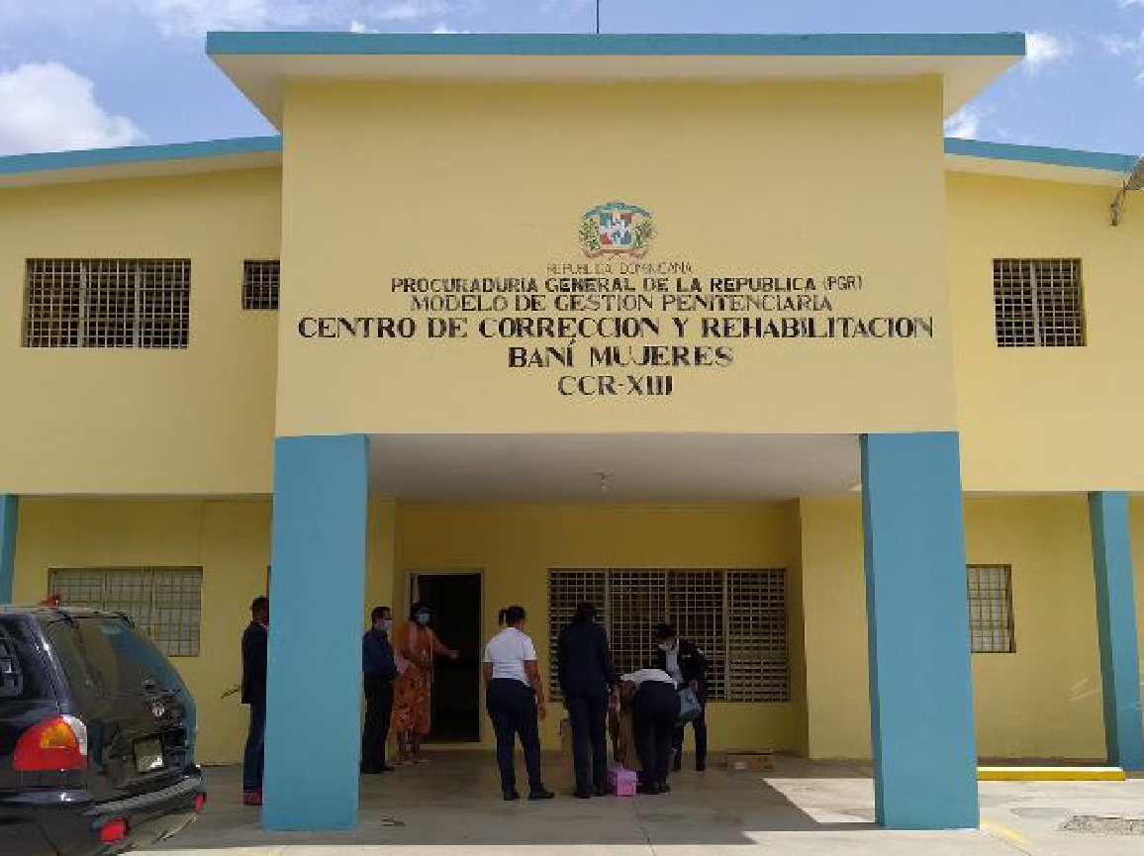
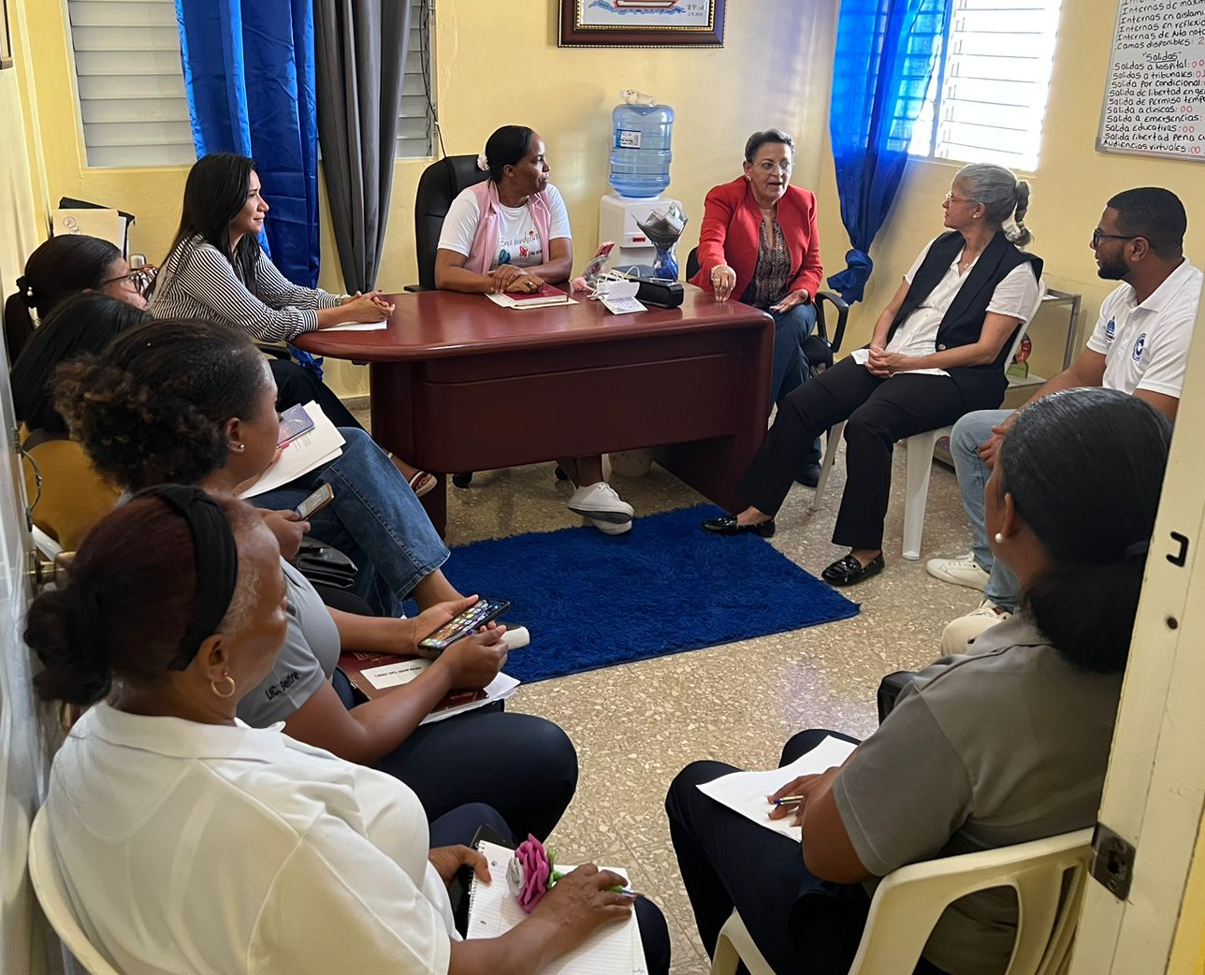
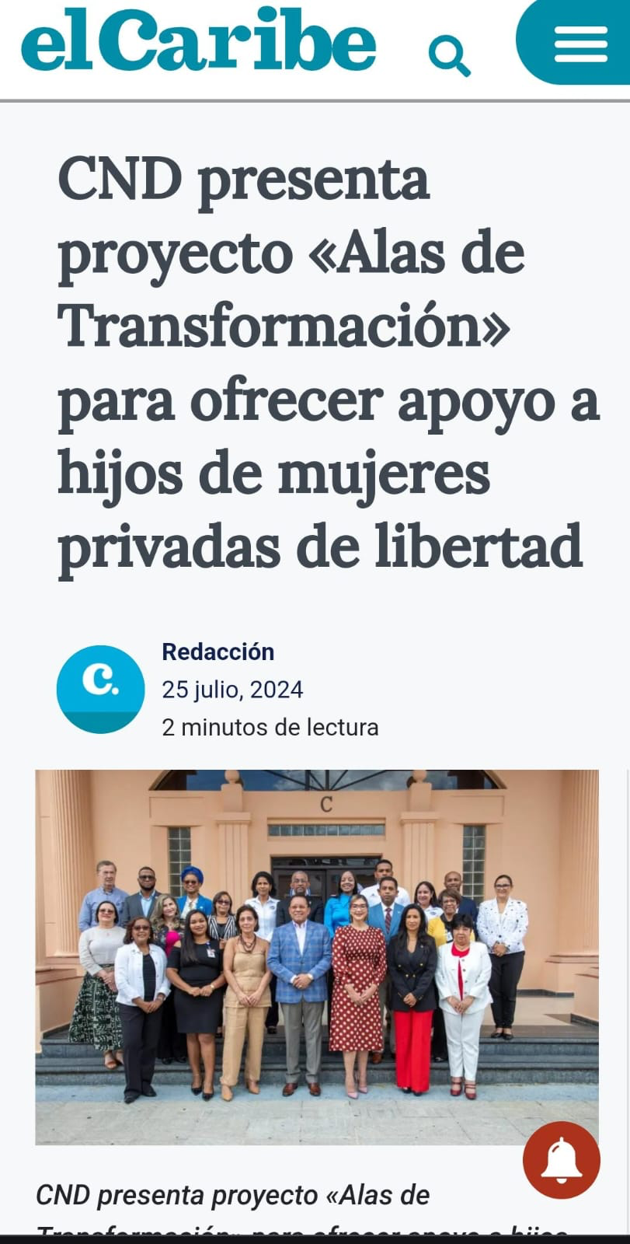
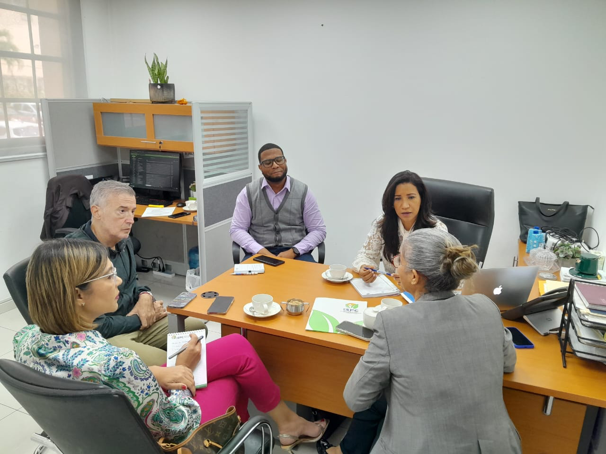
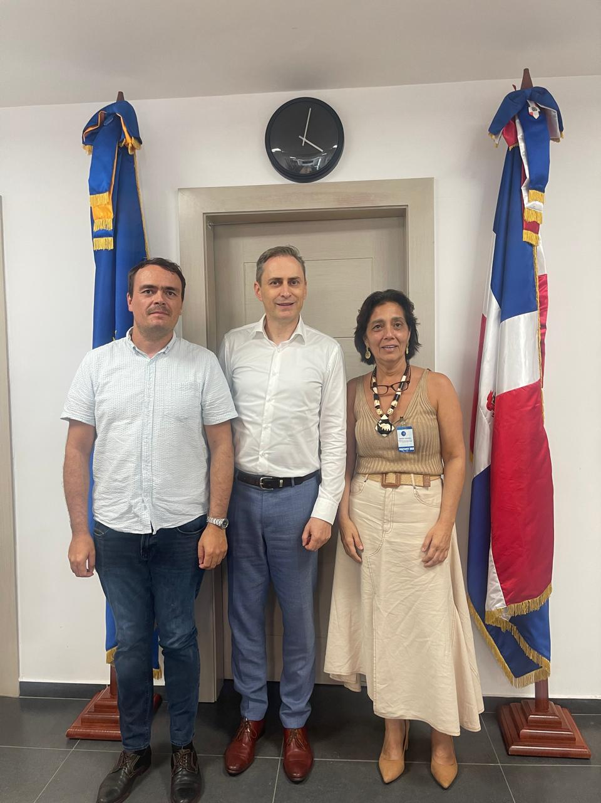
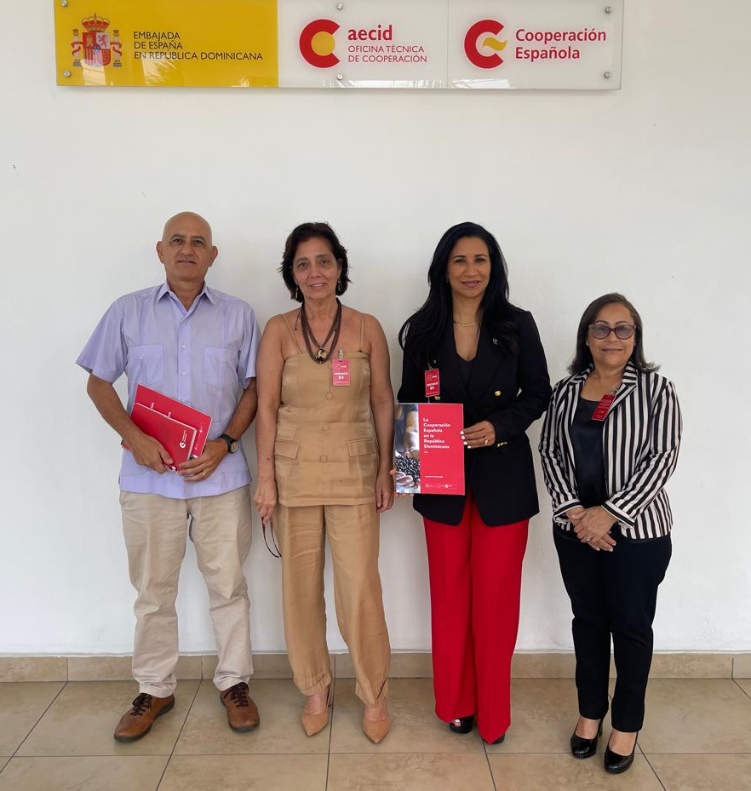

Slide 11
Estrategia de Territorialización en la República Dominicana
Territorialization’s Strategy in Dominican Republic
¨ALAS DE TRANSFORMACIÓN¨ - “Wings of Transformation”
(COPOLAD III, acción 2.4)
República
Dominicana
RETOS
Acceso a recursos: Las familias pueden enfrentar barreras para acceder a servicios esenciales como atención médica, educación y apoyo psicológico, especialmente en comunidades vulnerables.
Sostenibilidad Financiera: La financiación continua para implementar y mantener las redes de apoyo puede ser un desafío.
Coordinación Interinstitucional: La falta de articulación de organismos y servicios puede obstaculizar la implementación de la estrategia.
CHALLENGES
Access to resources: Families can fce barriers to accessing essential services such as madical, education and psychological support, espacially in vulnerable communities.
Financial Sustainability : The ongoing financial to implement and maintain supporting networking.
Inter Institutional Coordination: The lack of articulation of organizations and services can hider the strategy’s implementation.

Slide 12
Estrategia de Territorialización en la República Dominicana
Territorialization’s Strategy in Dominican Republic
¨ALAS DE TRANSFORMACIÓN¨ - “Wings of Transformation”
(COPOLAD III, acción 2.4)
República
Dominicana
OPPORTUNITIES
Collaboration Opportunities: The Strategy can facilitate the collaboration between .
Public Policies:: Achieve the integration of the strategy in the institutionbal budgets.
Strengthening of Community networks: Create mechanism that facilitate the connection of the strategy with the local support networks
OPORTUNIDADES -
Oportunidades de Colaboración: La estrategia puede facilitar la colaboración entre diversas organizaciones, incluyendo ONGs, instituciones educativas y servicios de salud.
Establecimiento de políticas públicas: Lograr la integración de la estrategia en los presupuestos institucionales
Fortalecimiento de Redes Comunitarias: Crear mecanismos que faciliten la conexión de la estrategia con las redes de apoyo local.

